Slide 1
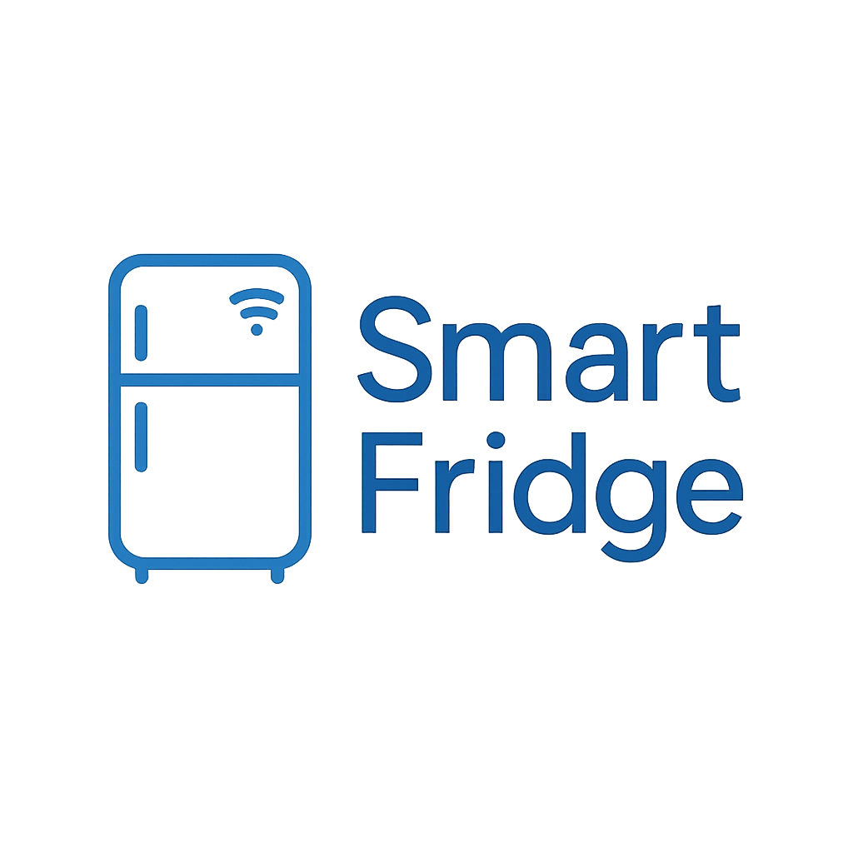

Projeto Final IoT Geladeira Inteligente com Monitoramento Remoto de Temperatura e Quantidade de Produtos
Eduardo de Souza Bazilio Filho Engenharia de computação

Slide 2
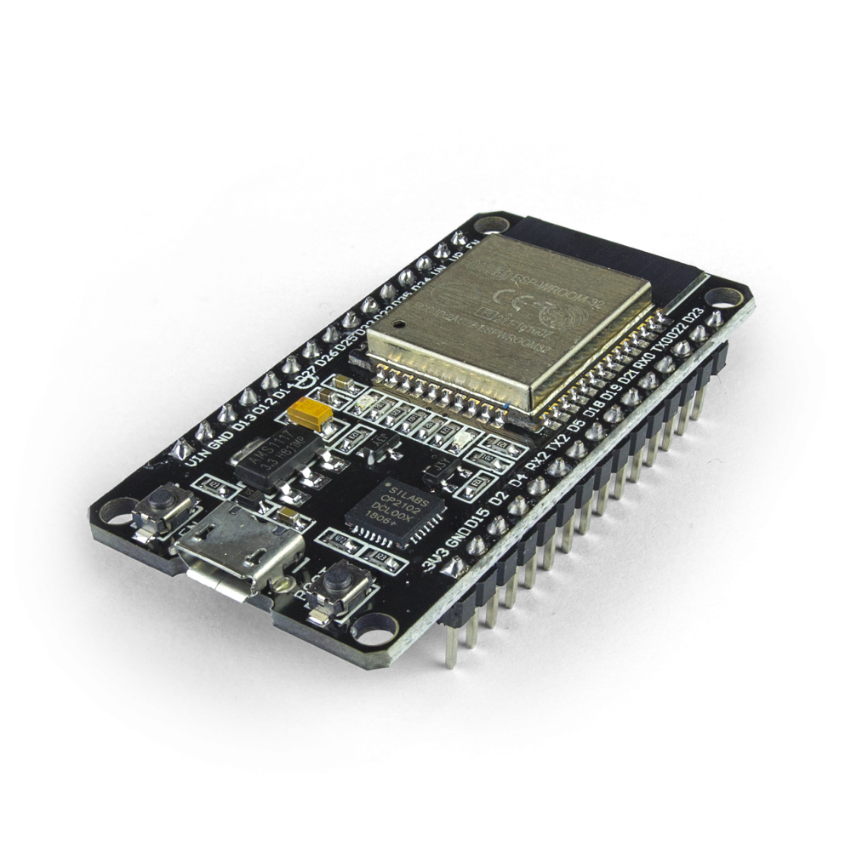
Resumo do Produto e Implementação
Geladeira inteligente equipada com sensores de temperatura e balanças.
Monitora temperatura e peso de produtos como sucos, leite, etc.
Envia alertas para o celular sobre temperatura inadequada ou necessidade de reposição de itens.
Implementação com sensores, microcontrolador ESP32 e aplicativo Blynk via protocolo MQTT.

Slide 3

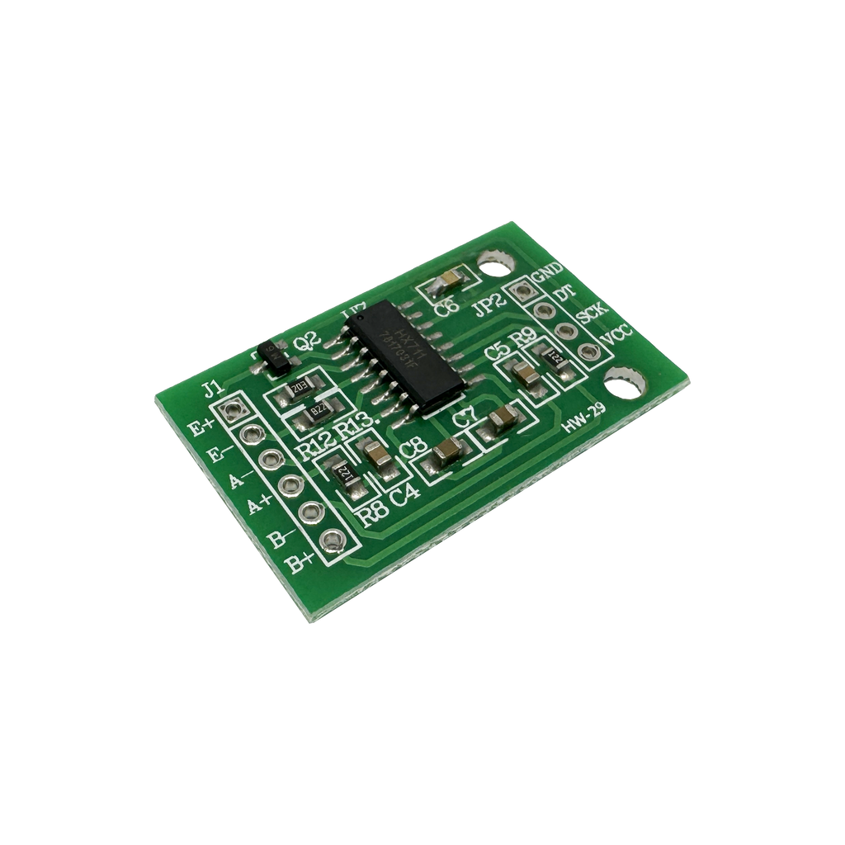
Dispositivos e Sensores Utilizados
Sensor de temperatura e umidade: DHT11 ou DHT22
Células de carga com HX711 (para peso)
Módulo ESP8266/ESP32 (Wi-Fi)
Fonte de alimentação 5V
Broker MQTT (Mosquitto)
Aplicativo móvel com Blynk

Slide 4
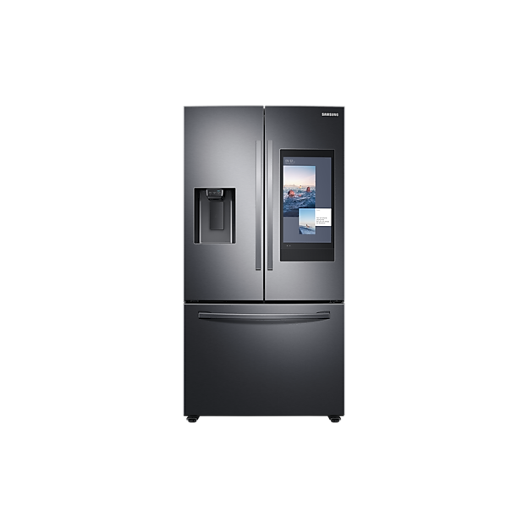
Produtos Similares no Mercado
Exemplo: Samsung Family Hub
Funções similares: câmeras internas, listas de compras, telas embutidas.
Melhorias propostas: Uso de peso real para monitorar consumo Menor custo com sensores simples Interface móvel sem necessidade de telas na geladeira

Slide 5
Benefícios da Solução IoT
Redução do desperdício de alimentos
Comodidade no dia a dia
Monitoramento remoto e em tempo real
Alertas personalizados
Economia de energia com controle eficiente

Slide 6
Viabilidade Comercial
Projeto com potencial para versão DIY (faça você mesmo)
Versão retrofit para geladeiras antigas
Potencial para startups de automação residencial
Custo de produção acessível

Slide 7
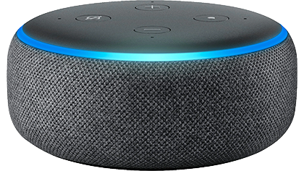
Integração com Outras Soluções IoT
Integração com Google Assistant/Alexa
Integração com listas de compras automáticas
Painéis de monitoramento como Node-RED ou Home Assistant
Expansão para sensores de porta aberta ou consumo de energia

Slide 8
Aplicativo com Blynk e MQTT
Interface simples no Blynk: Temperatura atual Peso de cada item Notificações de reposição
Comunicação com ESP32 via protocolo MQTT
Visualização em tempo real no celular

Slide 9
Conclusão
Projeto explora conceitos reais e práticos de IoT
Solução é escalável, acessível e tem impacto direto na rotina
Possui viabilidade comercial e potencial de mercado
Estimula hábitos sustentáveis e consumo consciente

